Slide 1
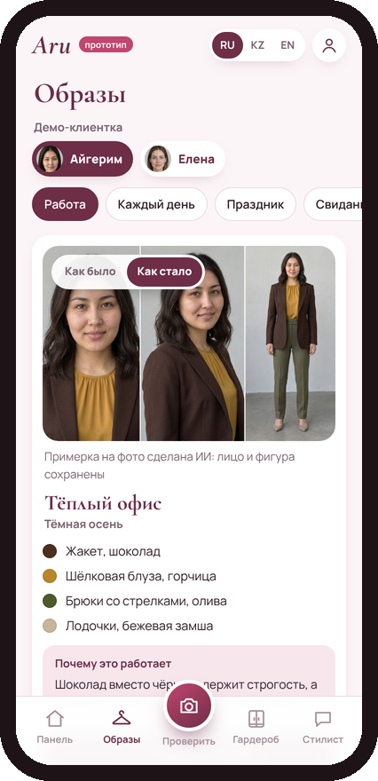
Aru: прототип кадр за кадром
Путеводитель
Куда нажимать, что откроется и что это значит — на каждом экране цифры и стрелки.
Открыть прототип: mn-stilist.github.io/aru/app/
Версия путеводителя 1 · 23 октября 2026 · прототип v0.3

Slide 2
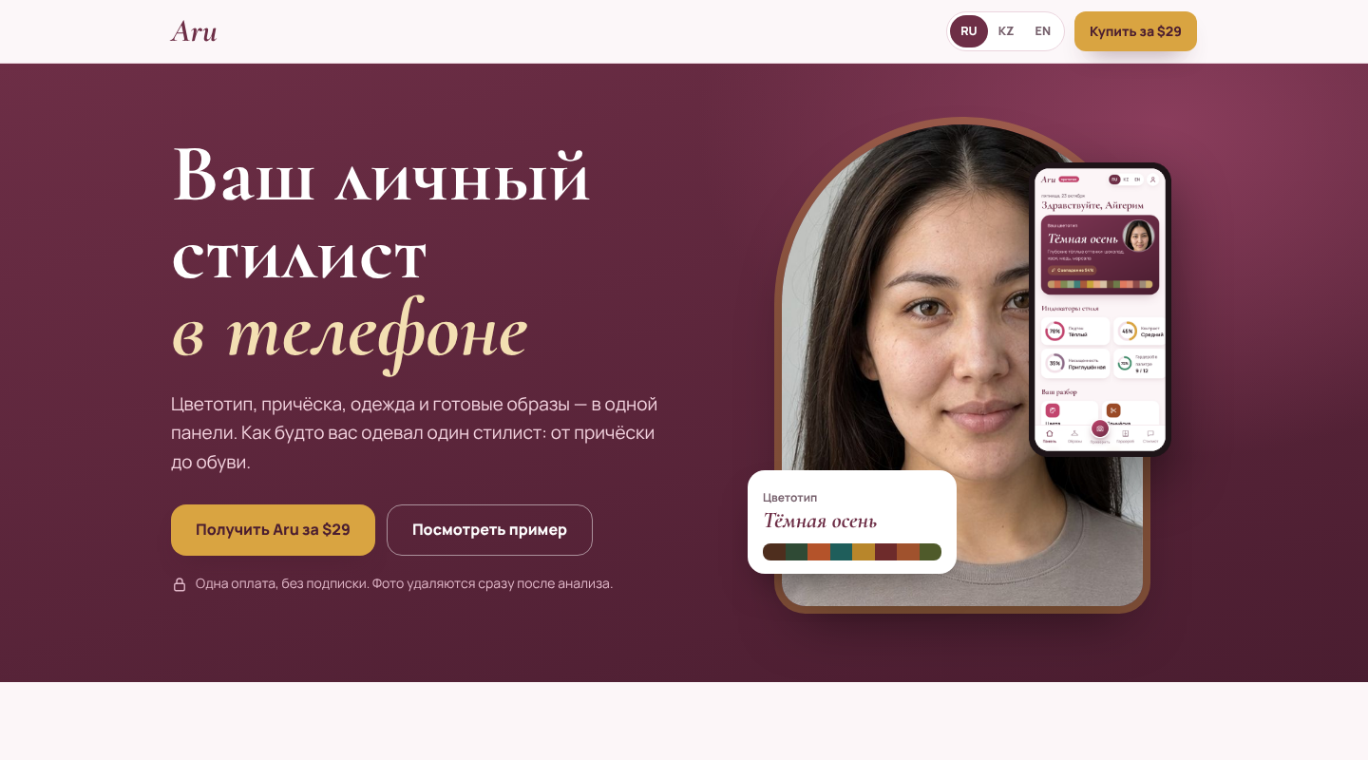
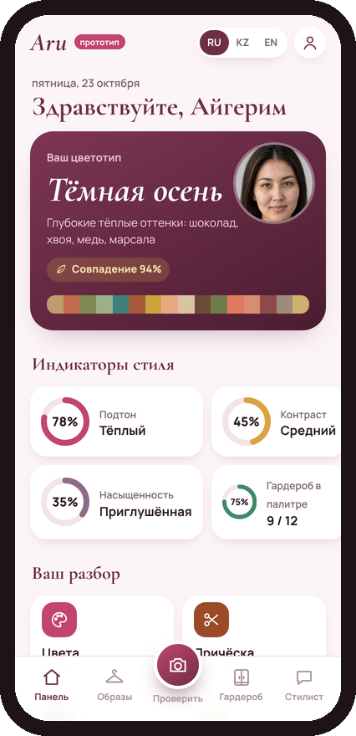
Две страницы проекта — не путать
Обе открываются в браузере, но у каждой своя задача.
ЛЕНДИНГ — реклама
ПРОТОТИП — приложение
Рассказывает и продаёт. Здесь кнопка «Купить» и пример превращения.
mn-stilist.github.io/aru/landing/
Этим пользуется клиентка. Этот путеводитель — о нём.
mn-stilist.github.io/aru/app/

Slide 3
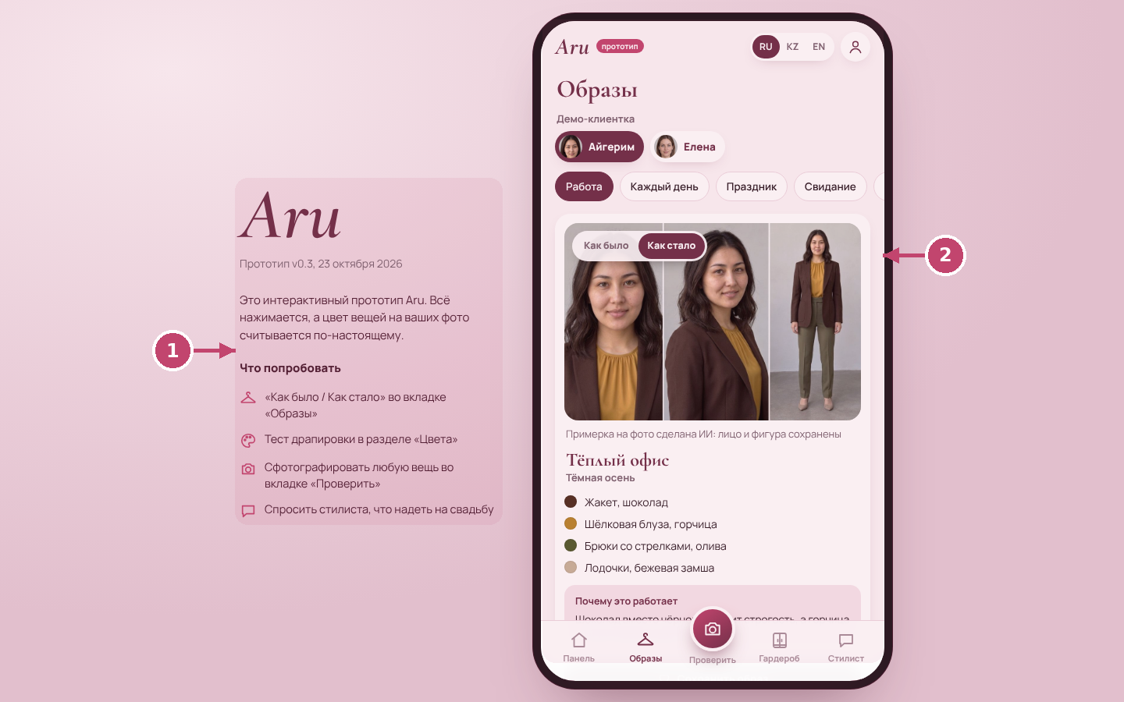
Как выглядит прототип на компьютере
1
Подсказки
Только на компьютере: что попробовать при показе. На телефоне этой колонки нет
2
Телефон
Это и есть приложение. Нажимайте мышкой, листайте колёсиком, наведя курсор внутрь телефона
!
Старая версия?
Нажмите Ctrl + F5 — браузер загрузит свежую
!
На телефоне
Откройте ту же ссылку — приложение займёт весь экран

Slide 4





Карта: путь клиентки по приложению
Сначала один раз — разбор (верхний ряд). Потом каждый день — пять вкладок внизу экрана.
Вход
ключ
Шаг 1
фото лица
Шаг 2
фото в рост
Шаг 3
анкета
Анализ
секунды
Панель
цветотип, индикаторы, 6 разделов
Образы
превращение: как было / как стало
Проверить
вещь в магазине: брать или нет
Гардероб
её вещи и их цвета
Стилист
вопросы своими словами
Плюс Профиль — кружок с человечком вверху справа: стиль-паспорт, язык, выход.

Slide 5
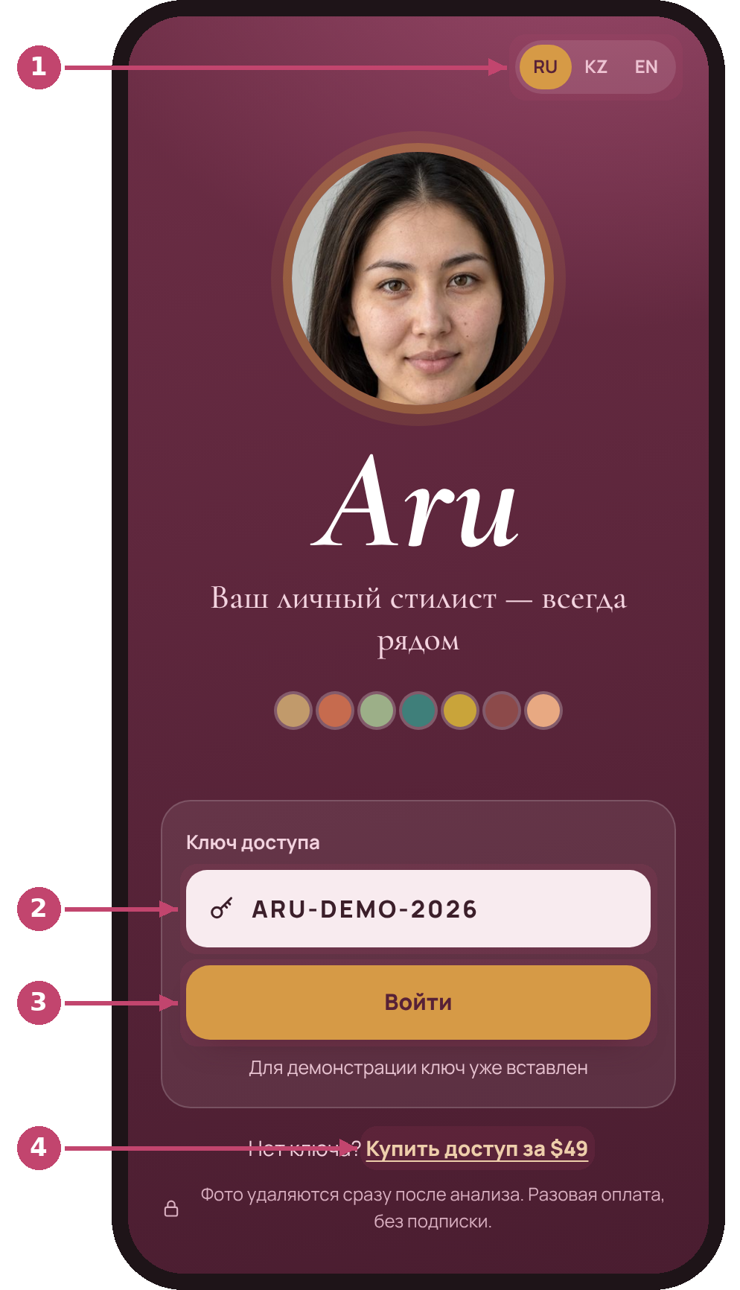
Вход
Экран 1. Вход по ключу
Это первое, что видит клиентка, открыв ссылку mn-stilist.github.io/aru/app/
Язык RU · KZ · EN — переключается на любом экране, всё переводится сразу
1
Ключ доступа Покупательница получает его после оплаты. В прототипе уже вставлен ARU-DEMO-2026
2
Войти Нажмите — откроется первый шаг разбора
3
Нет ключа? Ссылка на покупку. Цена в прототипе условная — решим при тестировании
4

Slide 6
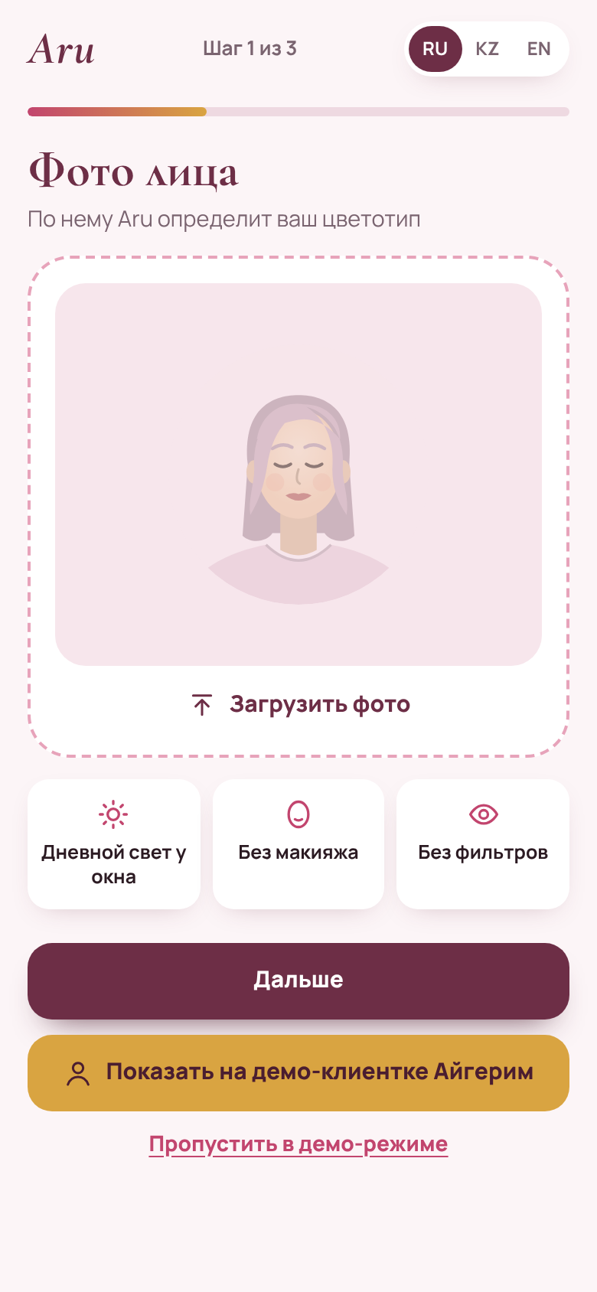
Разбор: 3 шага
Раздел
Один раз в начале: два фото и анкета — и Aru знает её цветотип и фигуру.

Slide 7
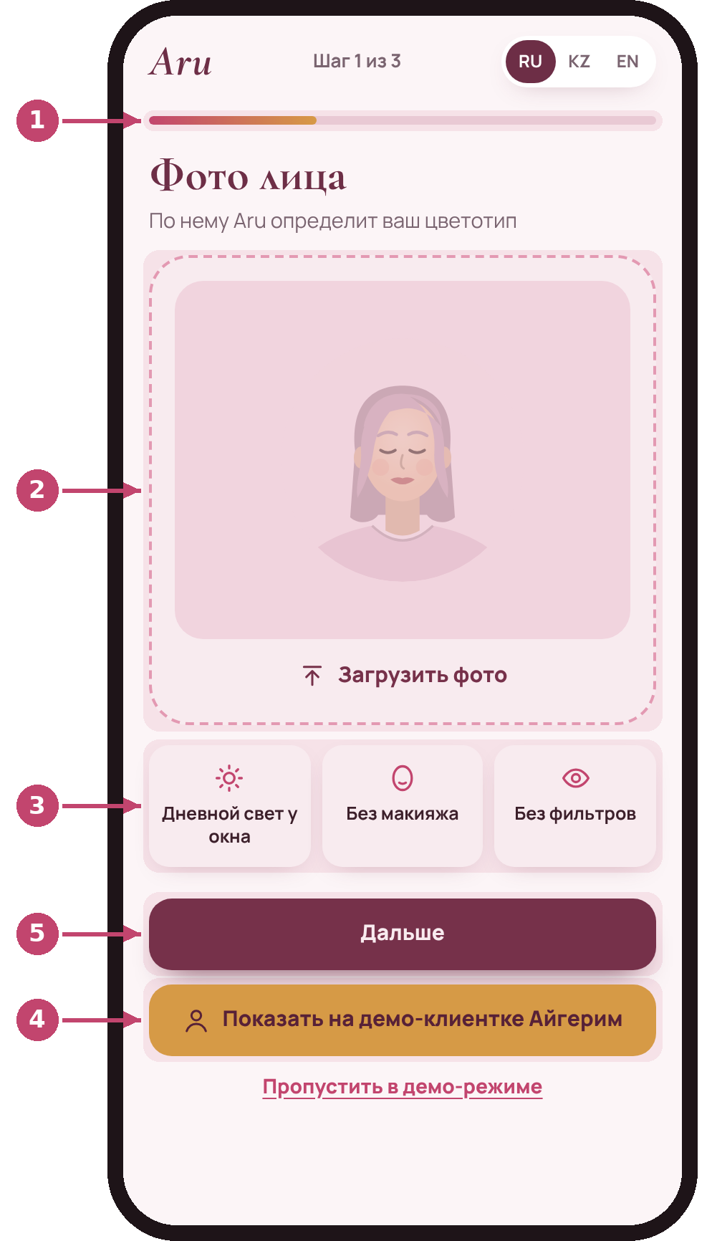
Разбор: 3 шага
Шаг 1 из 3. Фото лица
Aru по фото определяет подтон кожи, контраст и форму лица
Полоска шагов Сколько осталось: шаг 1 из 3
1
Загрузить фото Нажмите — выберите фото из телефона или снимите камерой
2
Подсказки Дневной свет, без макияжа, без фильтров — так цвет определяется точнее
3
Демо-клиентка Нет своего фото? Нажмите — Aru подставит фото и анкету Айгерим и сразу перейдёт к шагу 3
4
Далее Переход к шагу 2
5

Slide 8
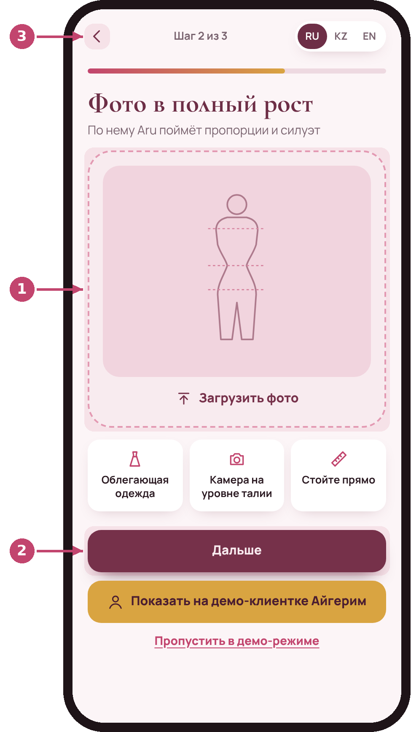
Разбор: 3 шага
Шаг 2 из 3. Фото в полный рост
По второму фото Aru определяет тип фигуры и пропорции
Фото в рост Стоя прямо, руки вдоль тела, лучше в облегающей одежде
1
Далее Переход к анкете
2
Назад Вернуться к фото лица, если хотите заменить
3

Slide 9
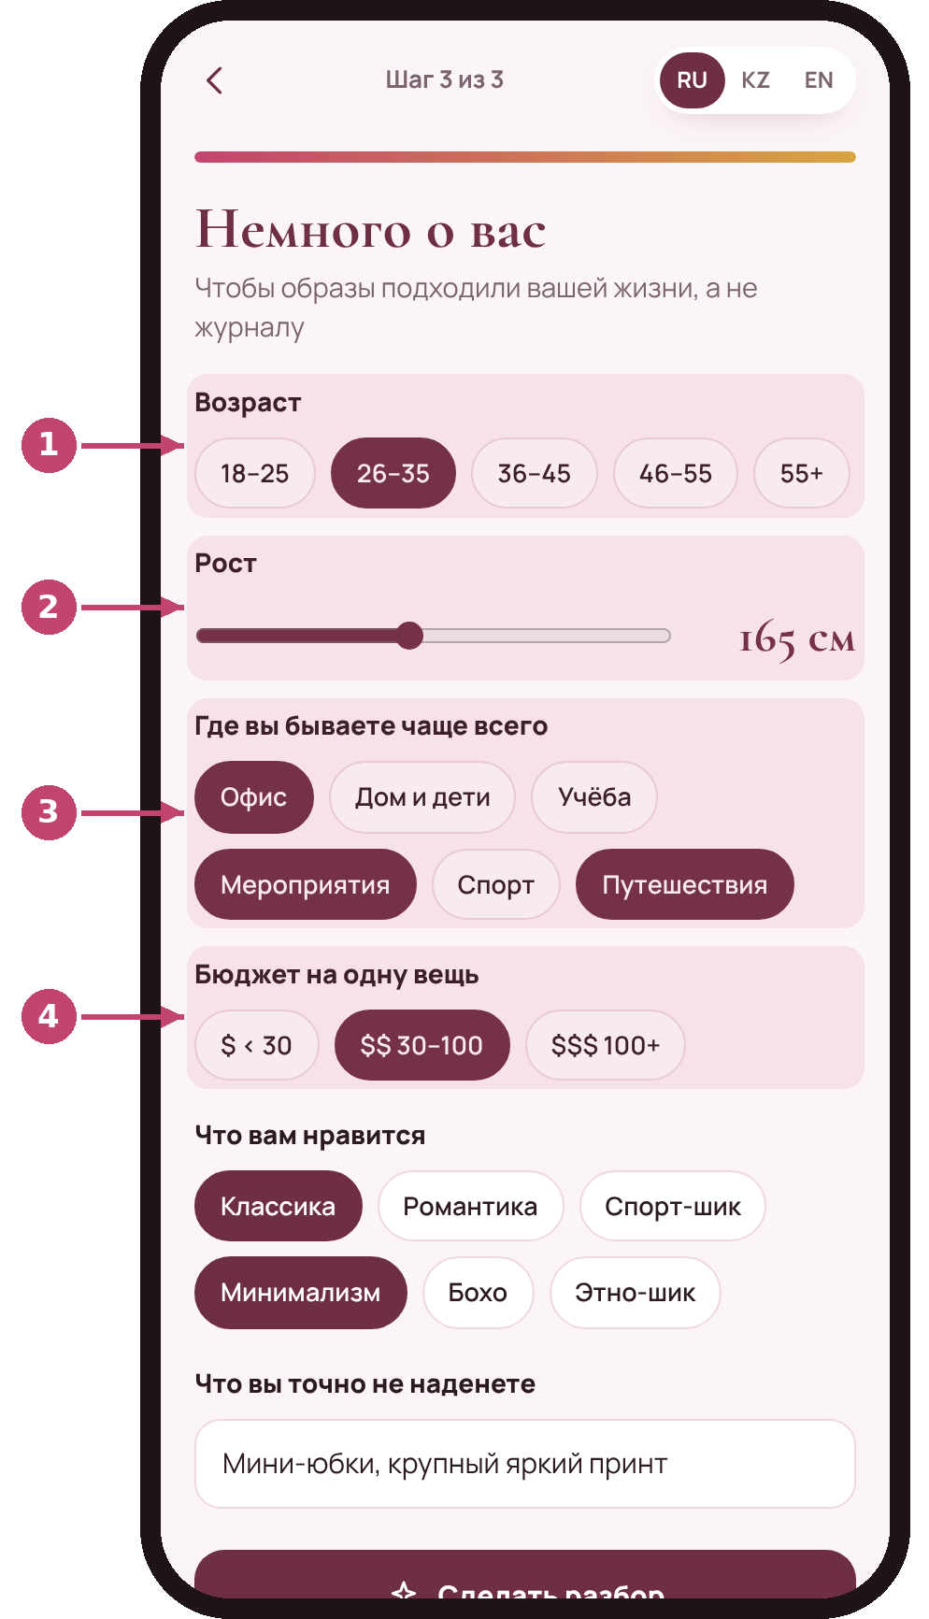
Разбор: 3 шага
Шаг 3 из 3. Короткая анкета
Шесть вопросов о жизни и вкусах. После «Демо-клиентки» ответы Айгерим уже отмечены
Возраст Нажмите подходящий вариант — он станет тёмным
1
Рост Двигайте ползунок
2
Где бываете Можно выбрать несколько: офис, мероприятия, путешествия…
3
Бюджет на вещь Aru будет советовать покупки в этих пределах
4

Slide 10
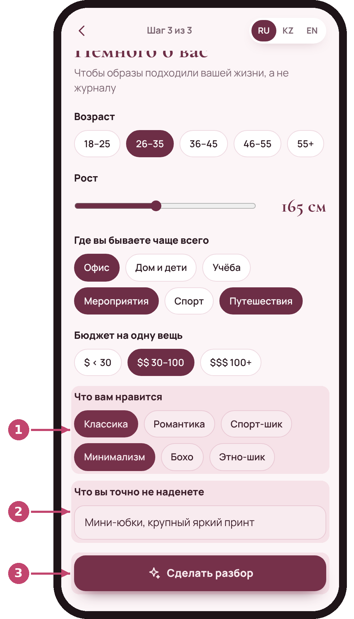
Разбор: 3 шага
Шаг 3 из 3. Конец анкеты
Пролистайте анкету вниз пальцем или колёсиком мыши
Что нравится Классика, минимализм, романтика…
1
Что не наденете Своими словами — Aru это учтёт
2
Сделать разбор Главная кнопка — запускает анализ
3

Slide 11
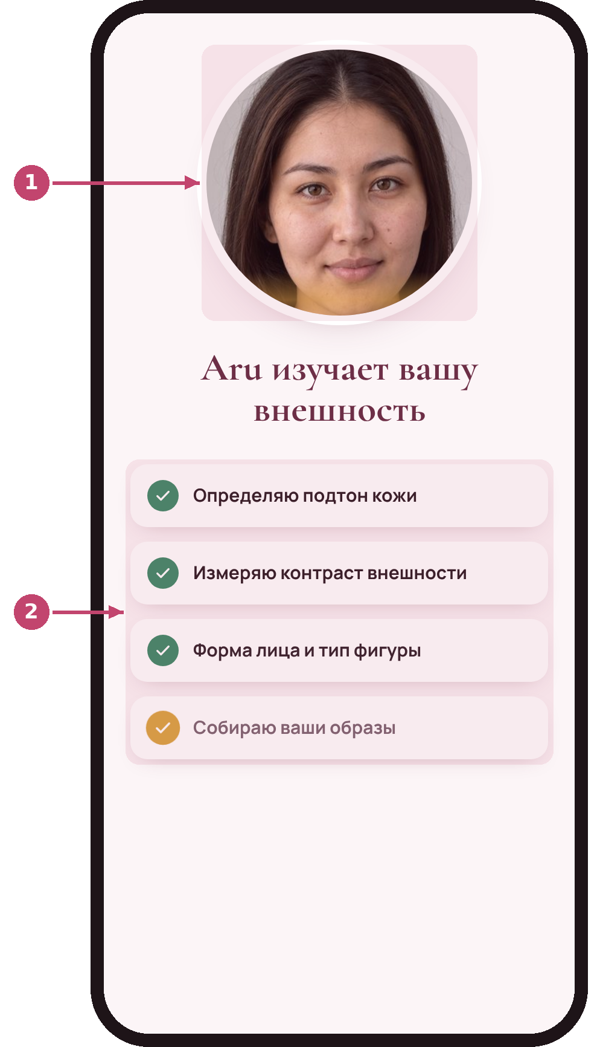
Разбор: 3 шага
Анализ: несколько секунд
Aru по шагам «изучает» внешность и открывает панель стиля
Ваше фото Фото, загруженное на шаге 1
1
Шаги анализа Подтон → контраст → лицо и фигура → образы. В прототипе результат всегда Айгерим
2

Slide 12
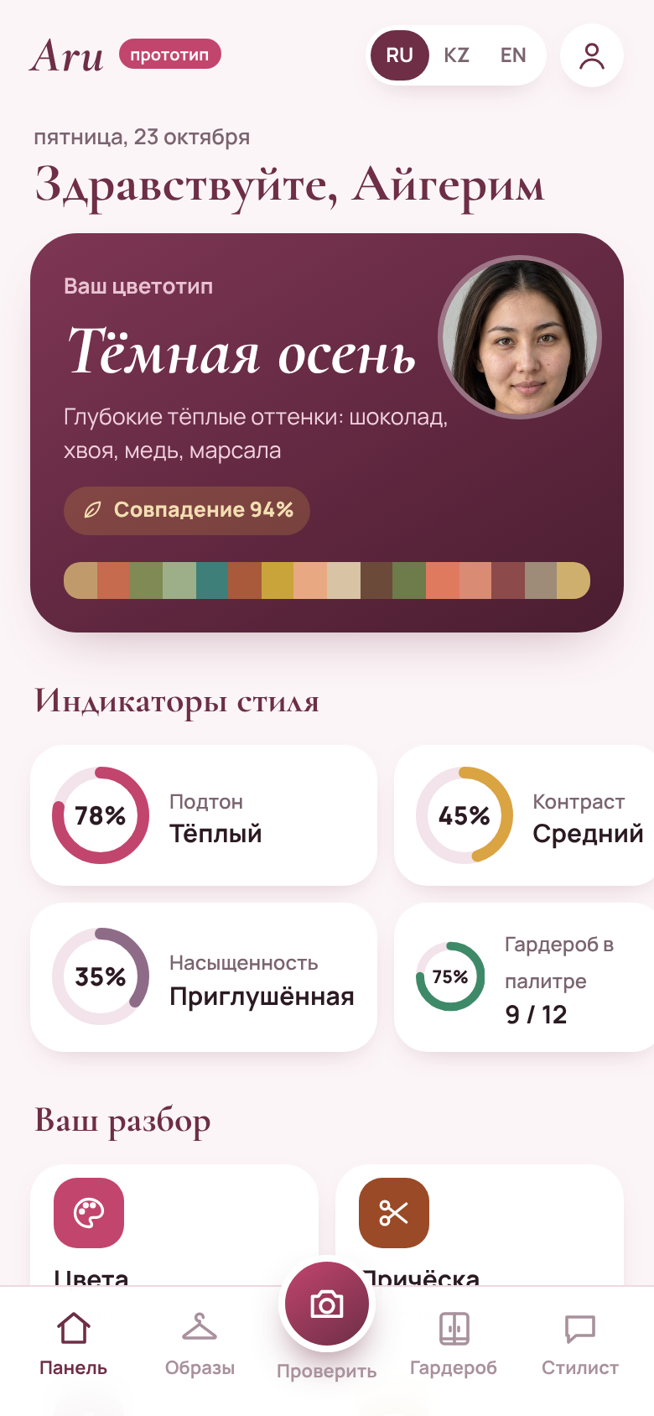
Панель
Раздел
Главный экран. Сюда клиентка возвращается каждый день.

Slide 13
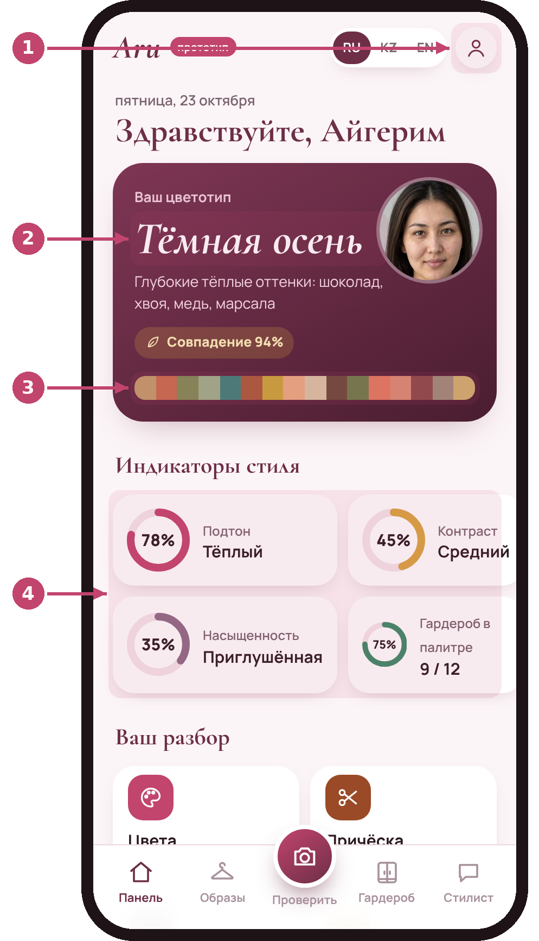
Панель
Панель — главный экран
Сюда клиентка возвращается каждый раз. Наверху — главный вывод разбора
Профиль Стиль-паспорт, язык, выход — см. последний экран
1
Цветотип «Тёмная осень» — от него зависит всё остальное
2
Её цвета Полоска из 16 цветов, которые ей идут
3
Индикаторы Подтон, контраст, насыщенность и доля гардероба в её палитре
4

Slide 14
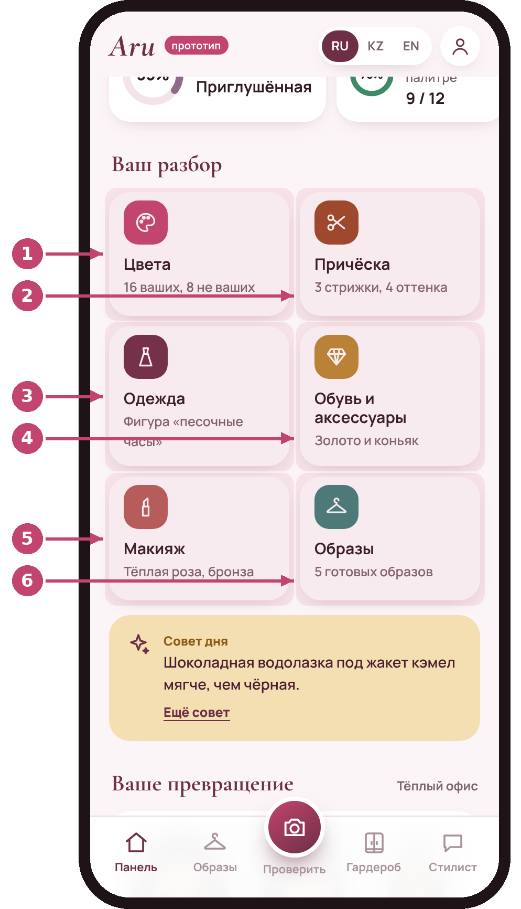
Панель
Панель: разделы разбора
Пролистайте Панель вниз. Шесть плиток — шесть разделов
1
Цвета Тест драпировки и палитра
2
Причёска Стрижки и оттенки волос
3
Одежда Что носить по фигуре
4
Обувь и аксессуары Металл, обувь, сумки
5
Макияж Помады, румяна, тени
6
Образы Готовые образы — главное, см. «Превращение»

Slide 15
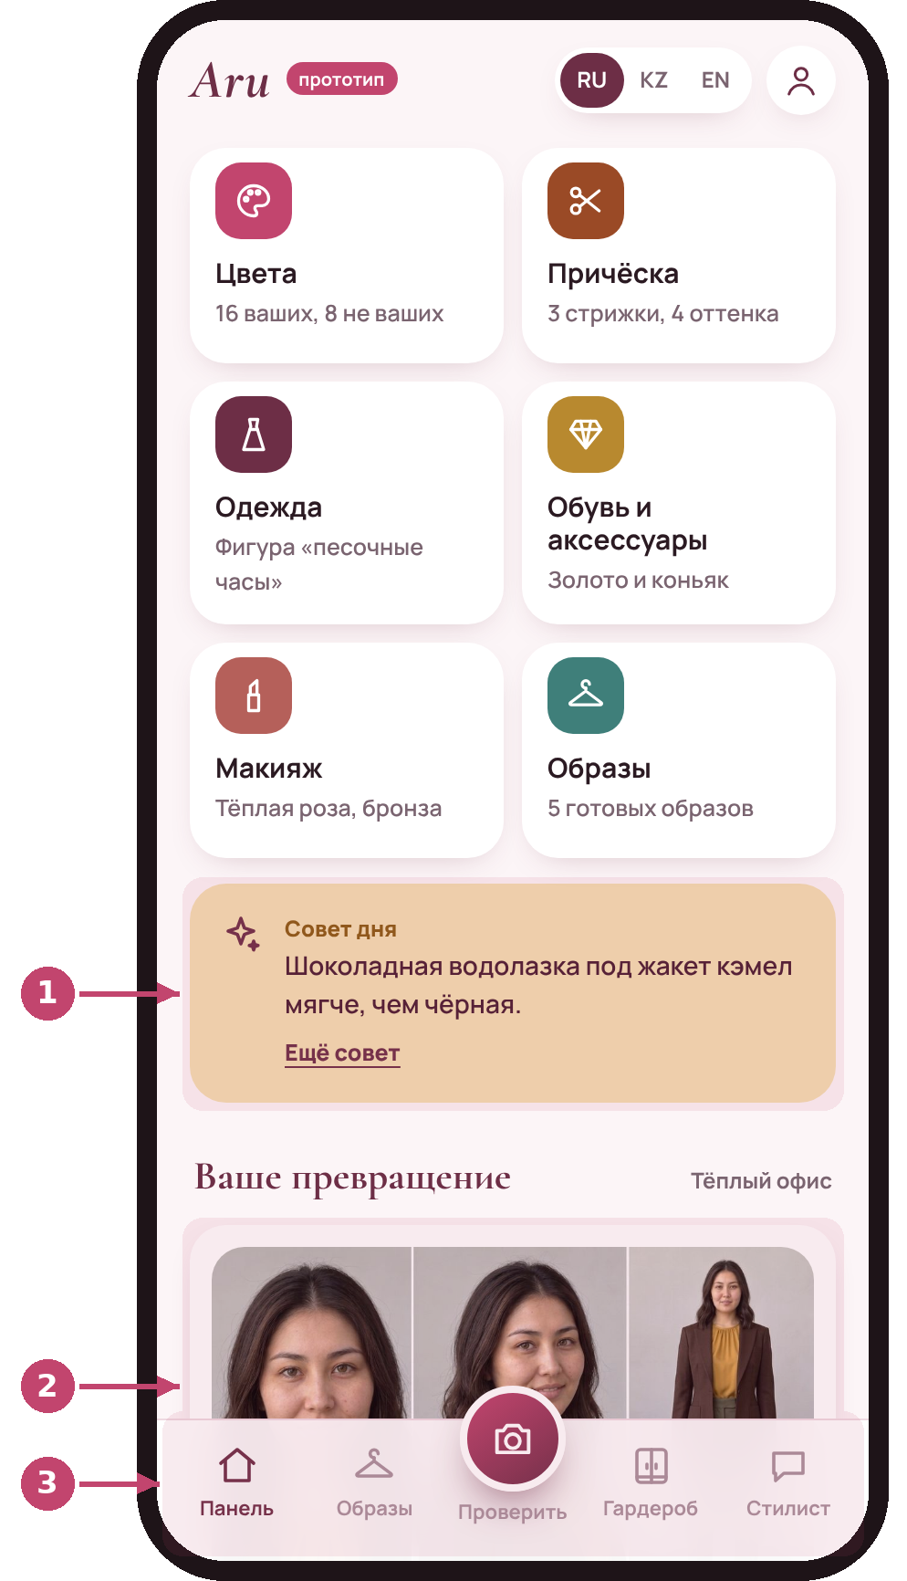
Панель
Панель: превращение и меню
В самом низу Панели — фото готового образа. Внизу экрана всегда видно меню
Совет дня «Ещё совет» — следующий
1
Ваше превращение Нажмите — откроется вкладка «Образы» с фото «Как было / Как стало»
2
Нижнее меню Панель · Образы · Проверить (круглая кнопка) · Гардероб · Стилист
3

Slide 16
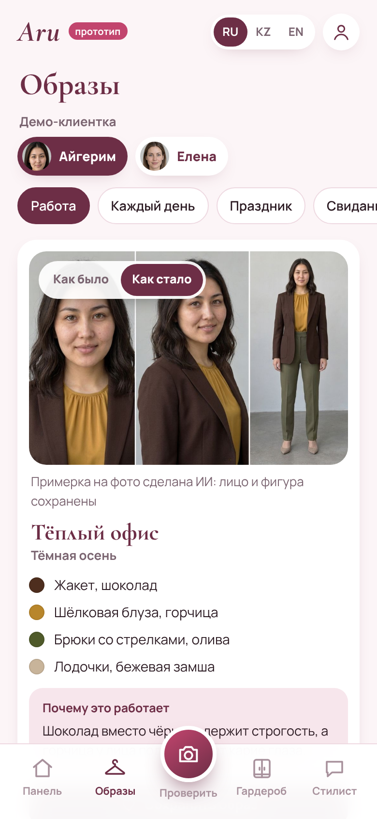
Превращение
Раздел
Главное в Aru: клиентка видит себя в новом образе — и сравнивает с тем, как было.

Slide 17
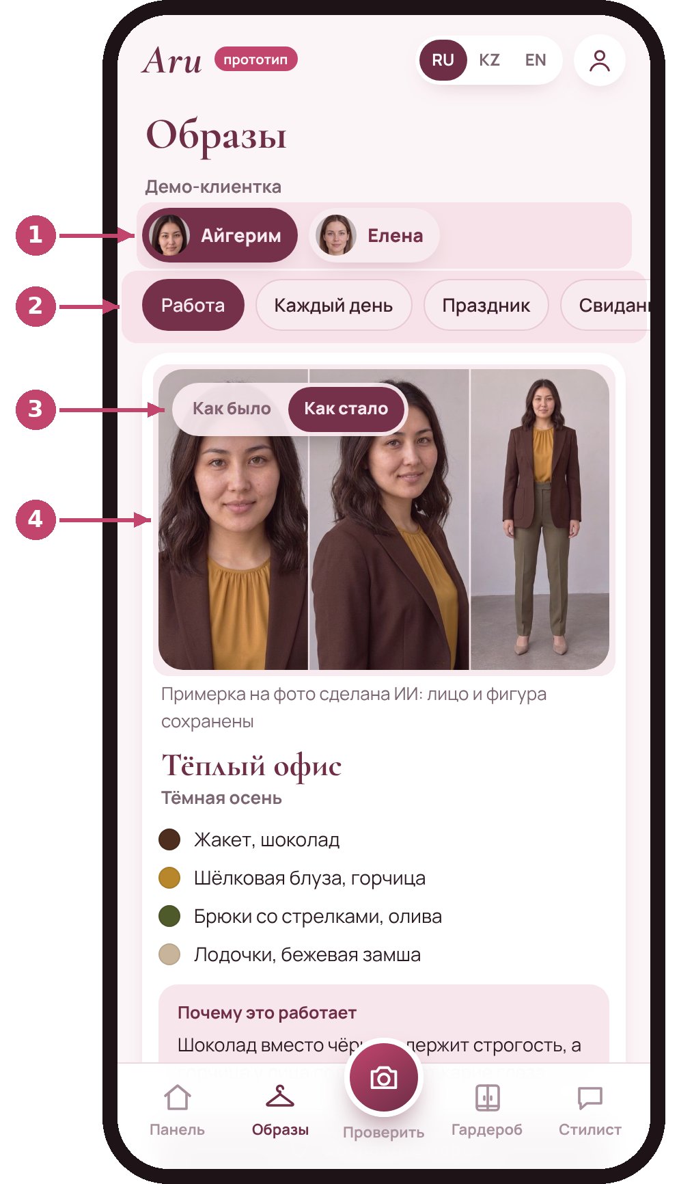
Превращение
Образы: превращение на фото
Сердце Aru: клиентка видит себя в образе, подобранном под её цветотип
Демо-клиентка Айгерим или Елена — у каждой свои цвета и образы
1
Случай Работа · Каждый день · Праздник… Листается вбок
2
Как было / Как стало Главная кнопка: переключает исходное фото и фото в образе
3
Три ракурса Лицо, три четверти и полный рост — лицо и фигура её, одежда новая
4

Slide 18
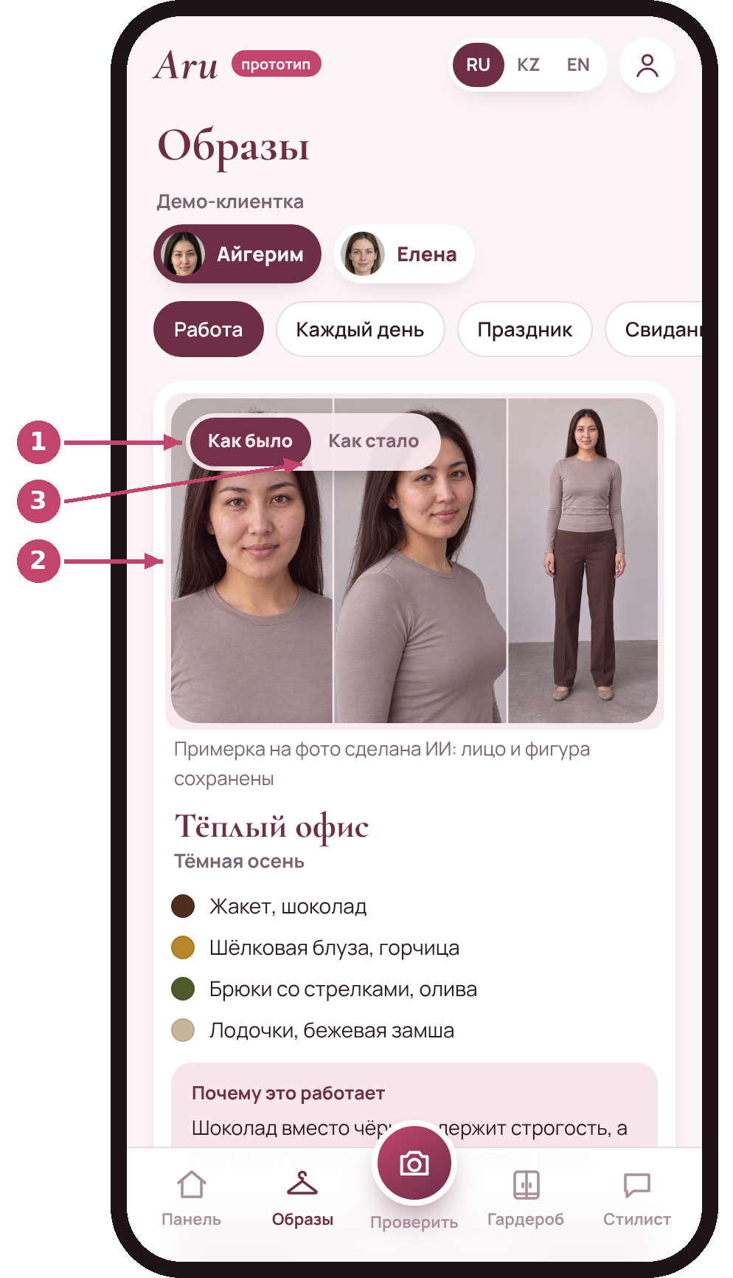
Превращение
Нажали «Как было»
То же место, исходное фото: серый трикотаж и тёмные брюки. Сравните с прошлым кадром
Как было — нажата Тёмная кнопка показывает, что сейчас на экране
1
Исходное фото Без подбора: лицо выглядит тусклее
2
Как стало Нажмите — снова образ
3

Slide 19
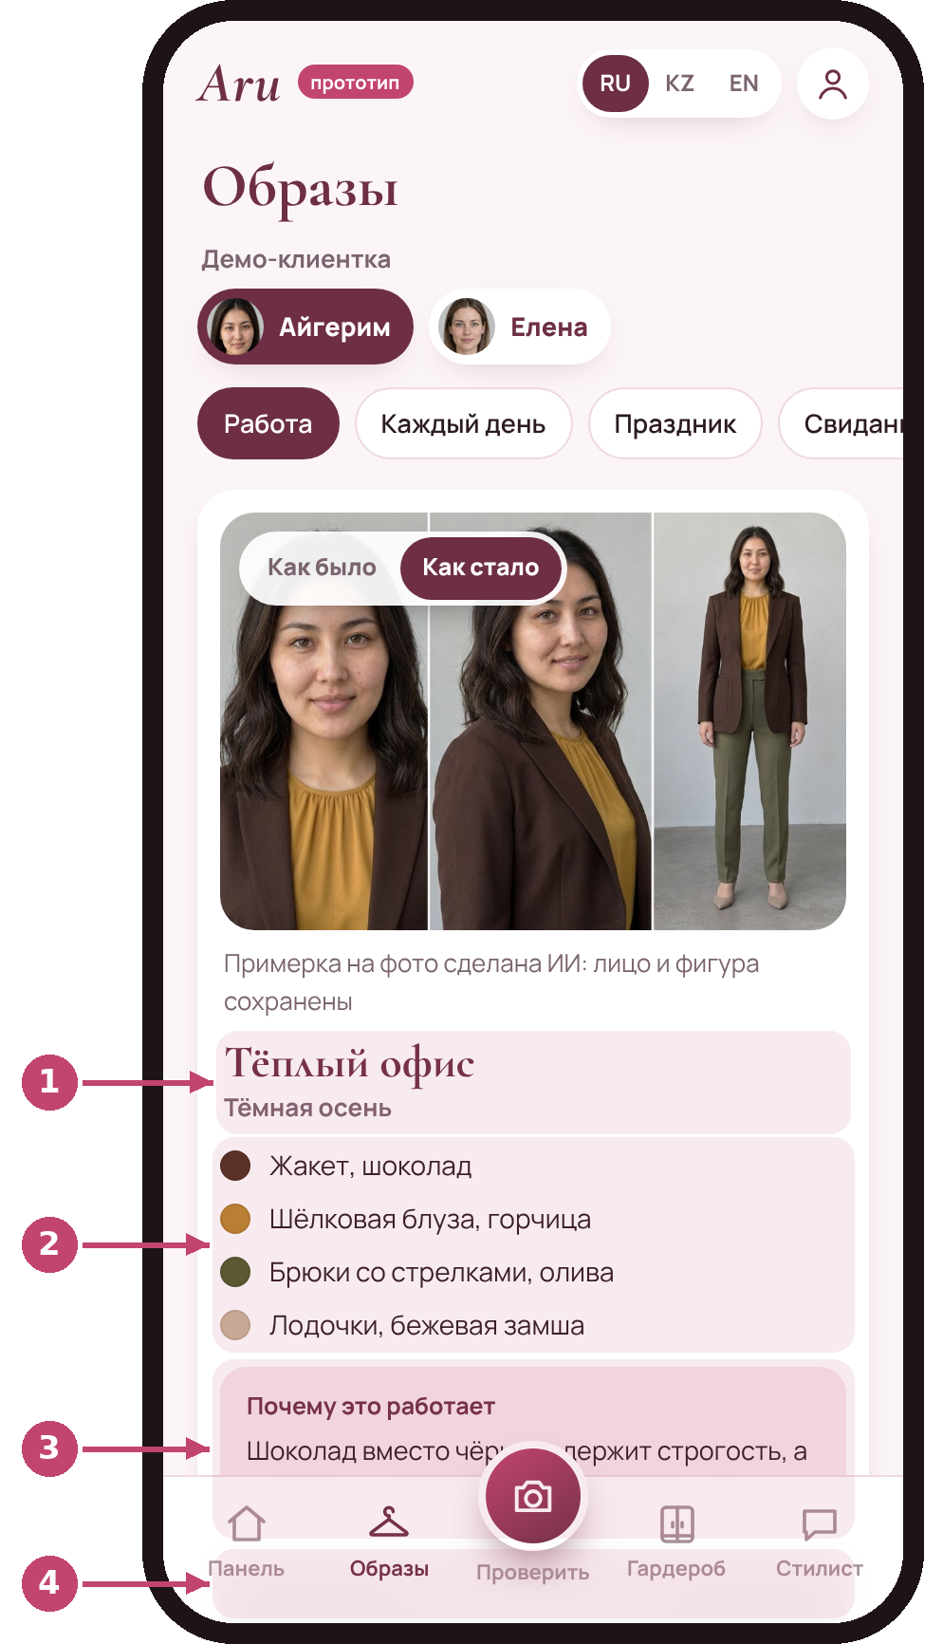
Превращение
Образы: что надето и почему
Пролистайте карточку образа вниз
Название образа И её цветотип
1
Состав образа Каждая вещь и её цвет — кружок показывает оттенок
2
Почему это работает Объяснение стилиста простыми словами
3
Сохранить образ Понравился — сохраните
4

Slide 20
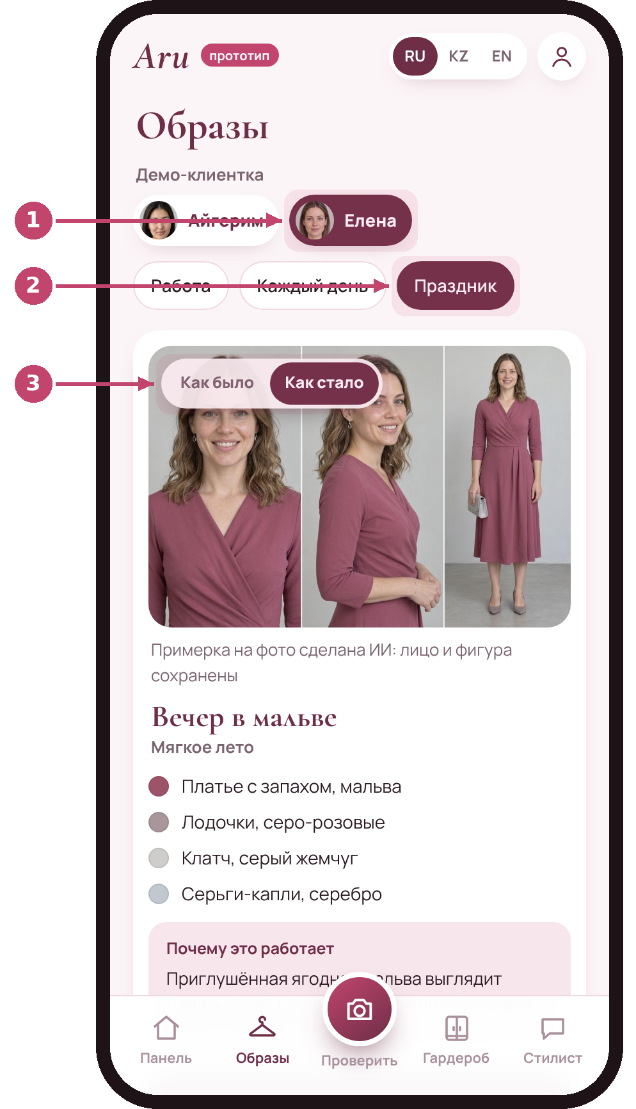
Превращение
Вторая клиентка: Елена
Нажмите «Елена» — те же кнопки, но совсем другая гамма: «Мягкое лето»
Елена Выбрана — кнопка тёмная
1
Праздник Платье цвета мальвы, серебро
2
Как было / Как стало Работает так же
3

Slide 21
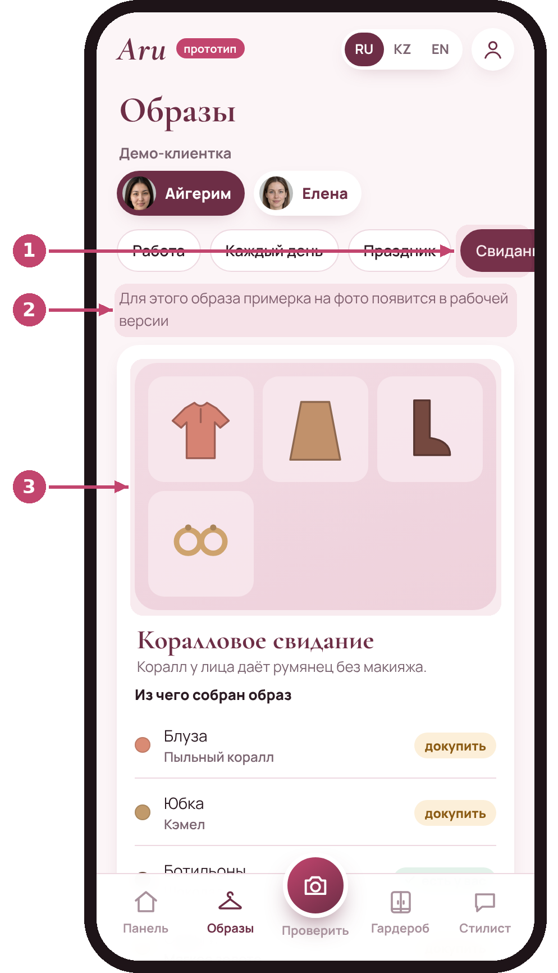
Превращение
Свидание и Путешествие: рисунки
У Айгерим есть ещё два образа. Фото для них сделаем позже
Свидание Выбран
1
Пометка Примерка на фото для этого образа появится в рабочей версии
2
Рисунки вещей Цвета верные, но это схема, а не фото
3

Slide 22
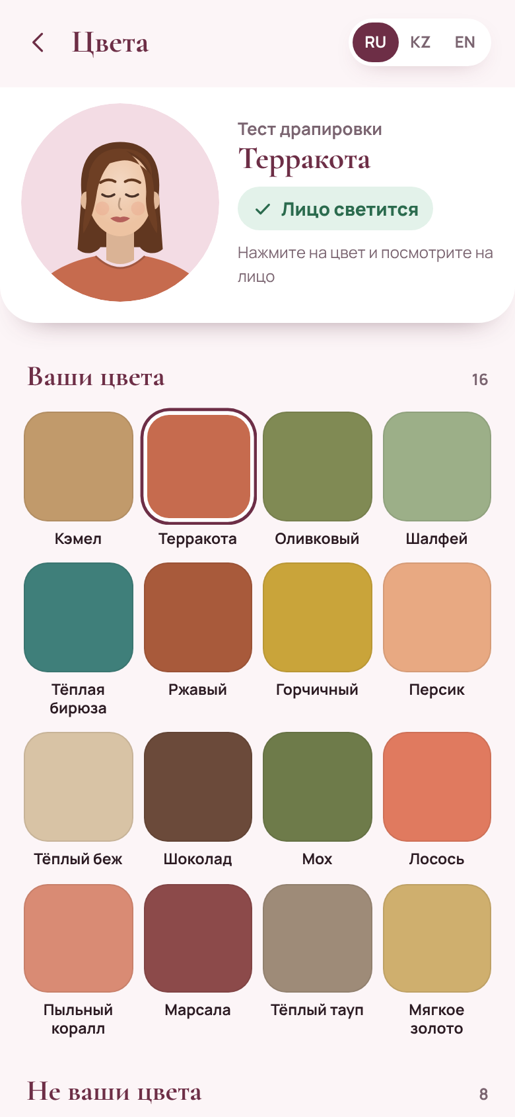
Разделы разбора
Раздел
Шесть плиток Панели: цвета, причёска, одежда, аксессуары, макияж, образы.

Slide 23
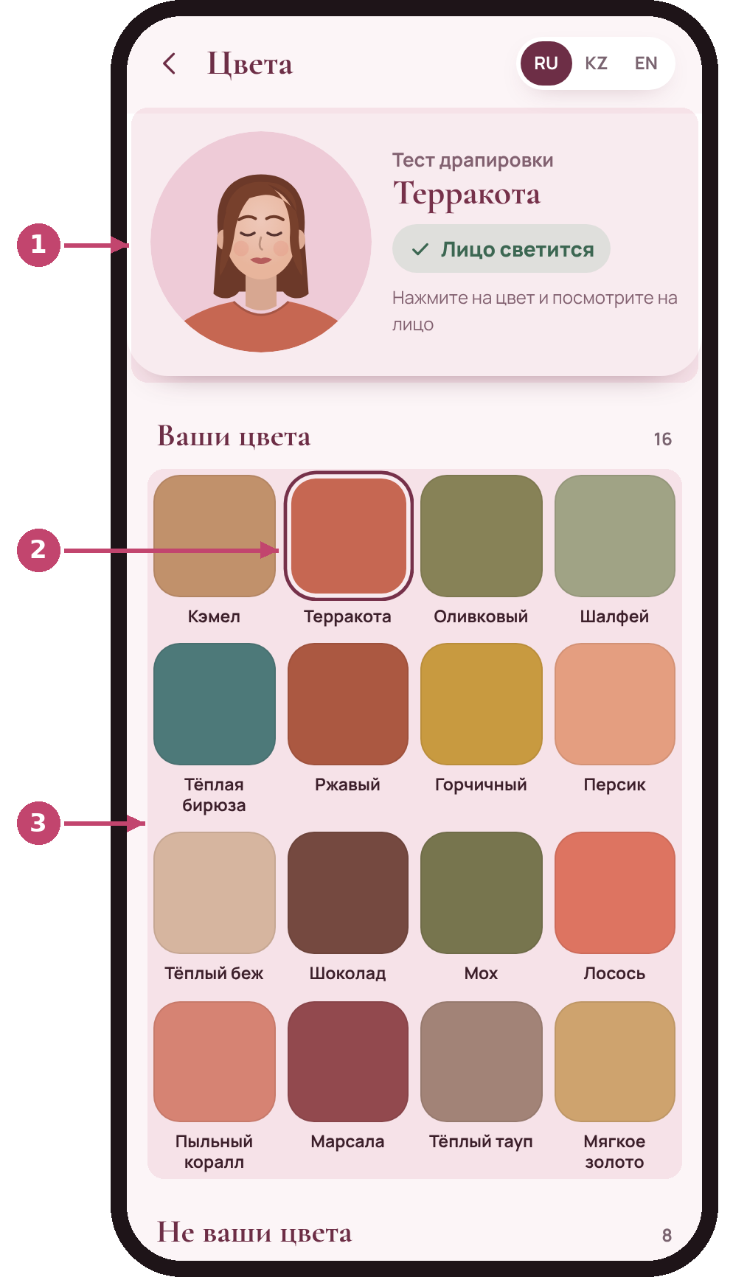
Разделы разбора
Цвета: тест драпировки
Панель → плитка «Цвета». Нажимайте цвета — «платок» у лица меняется
Лицо в цвете Ваш цвет — лицо свежее; не ваш — тусклее. Пока рисунок, переведём на фото
1
Выбранный цвет Терракота — обведён рамкой
2
16 ваших цветов Листайте ниже — 8 цветов, которых лучше избегать
3

Slide 24
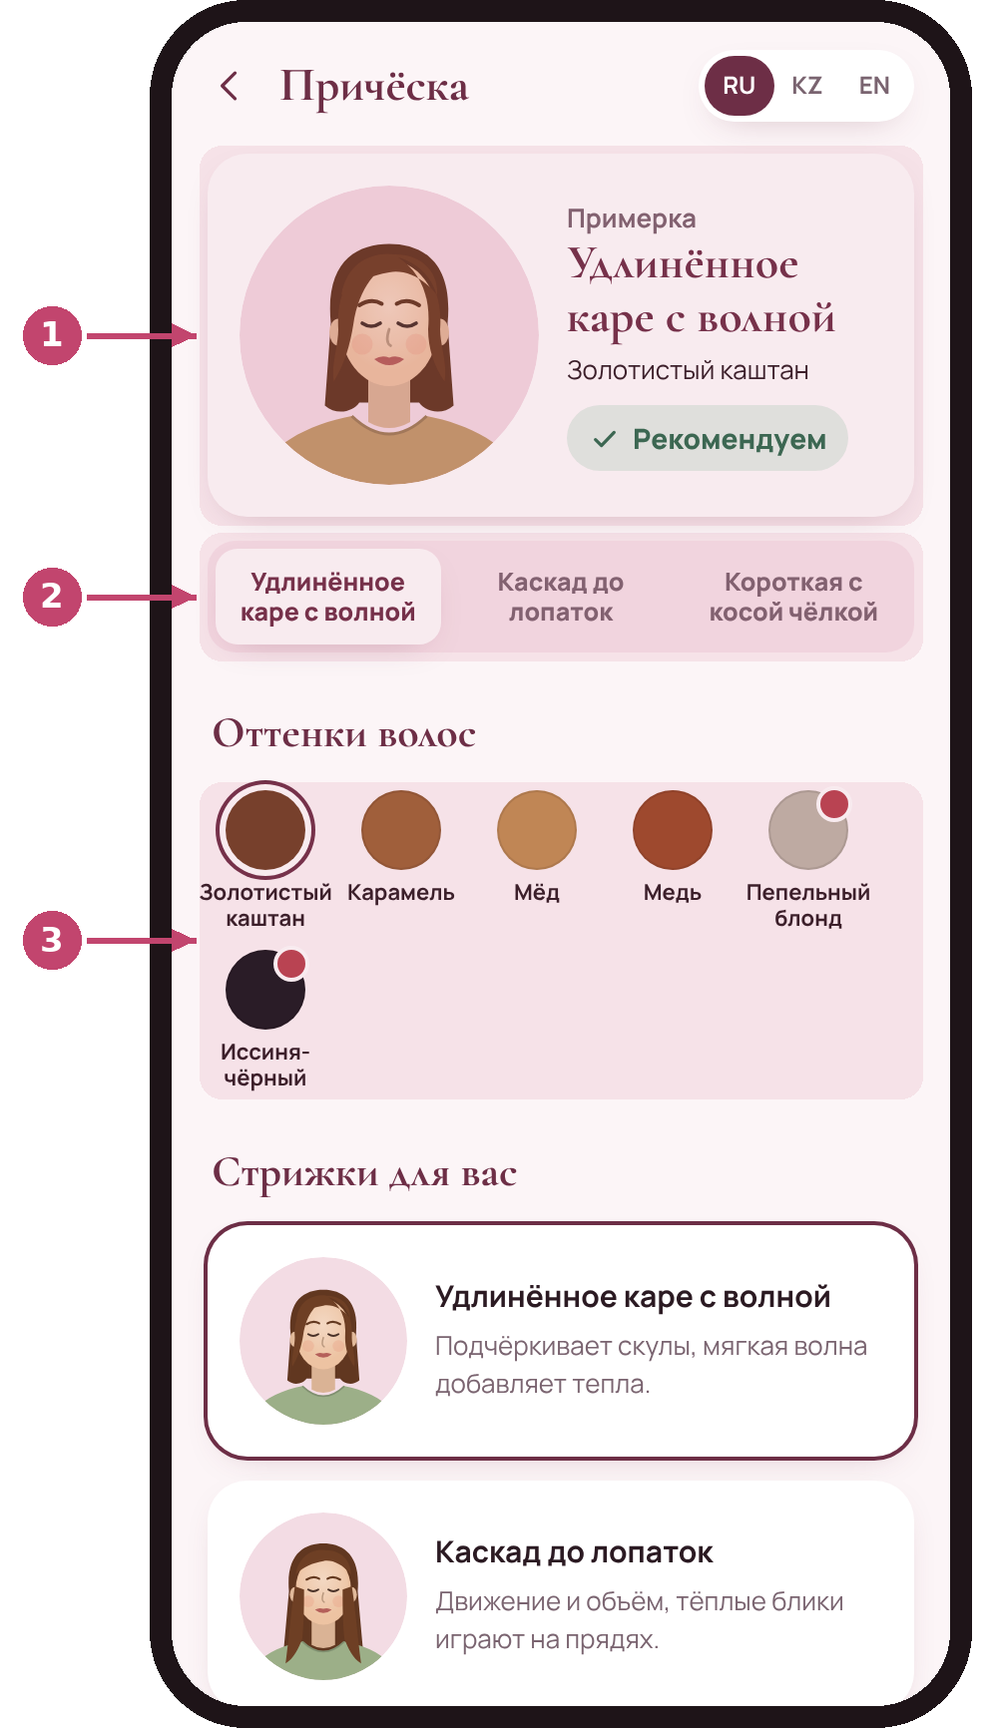
Разделы разбора
Причёска
Панель → плитка «Причёска»
Форма лица И что из этого следует для стрижки
1
3 стрижки Нажмите — рисунок примерит её
2
Оттенки волос Свои — обычные, не ваши — помечены
3

Slide 25
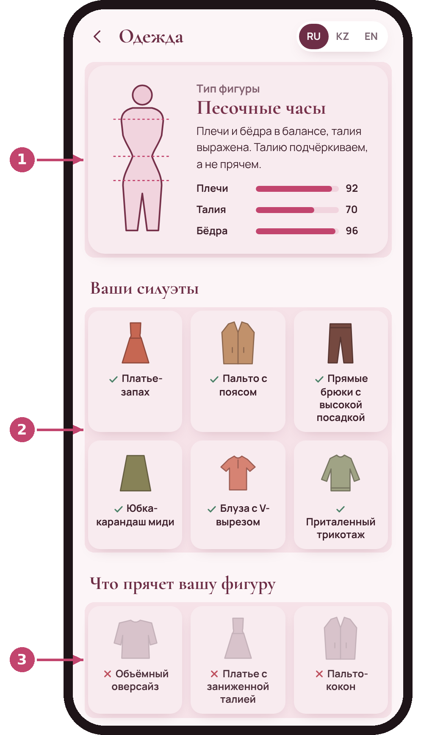
Разделы разбора
Одежда по фигуре
Панель → плитка «Одежда»
Тип фигуры «Песочные часы» — главное подчеркнуть талию
1
Что носить Фасоны, которые ей идут
2
Чего избегать Ниже по экрану
3

Slide 26
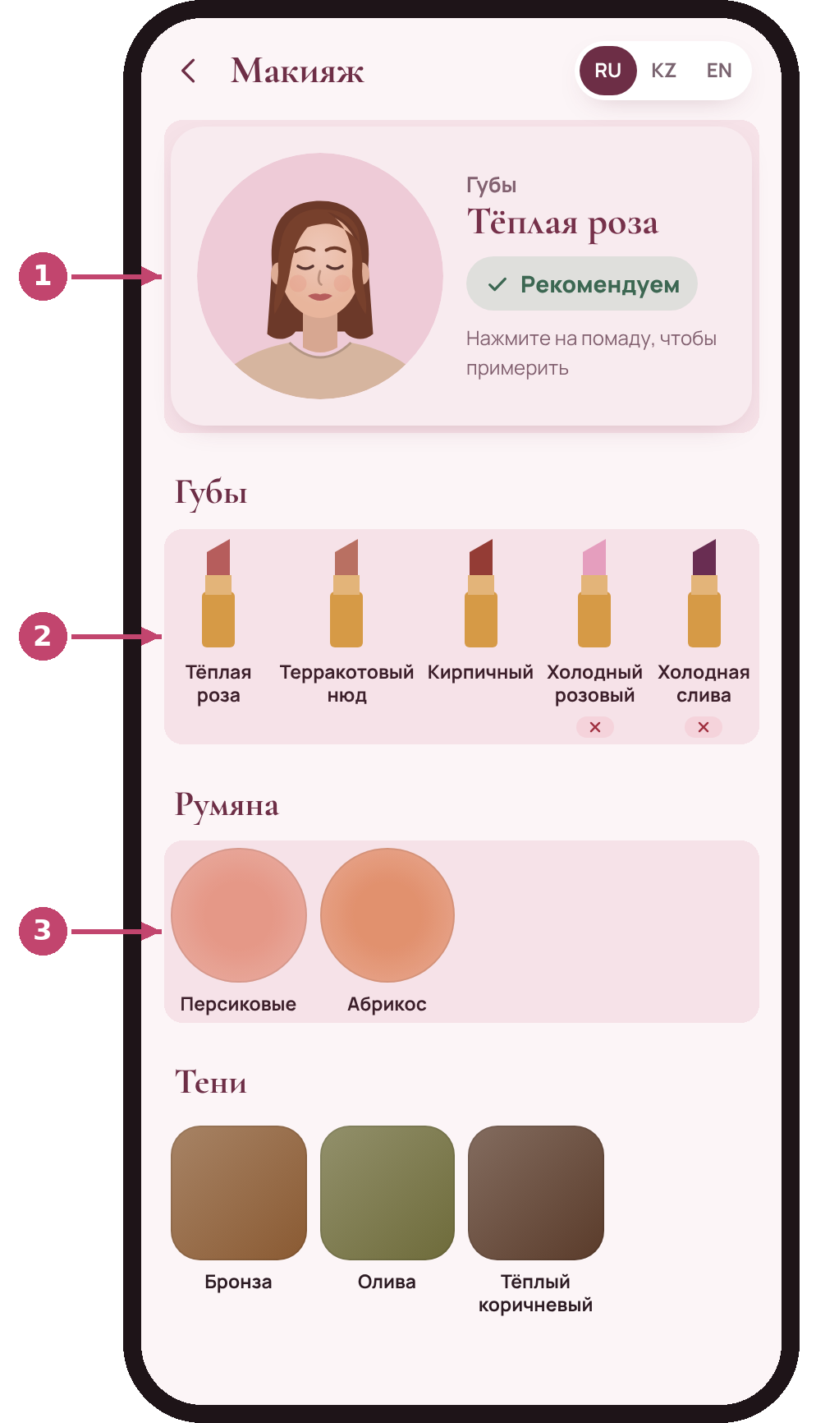
Разделы разбора
Аксессуары и макияж
Панель → плитки «Обувь и аксессуары» и «Макияж» — устроены одинаково: карточки с цветами
Главное правило Короткий вывод для её цветотипа
1
Помады Нажмите — увидите, какие её, а какие нет
2
Румяна Её оттенки
3

Slide 27
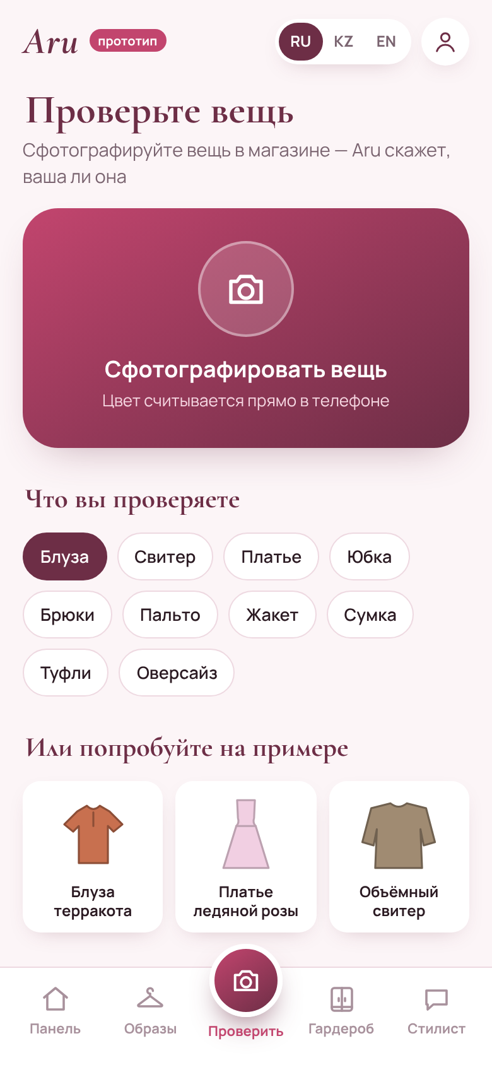
Инструменты на каждый день
Раздел
Дальше — инструменты на каждый день: проверить вещь, гардероб, стилист, профиль.

Slide 28
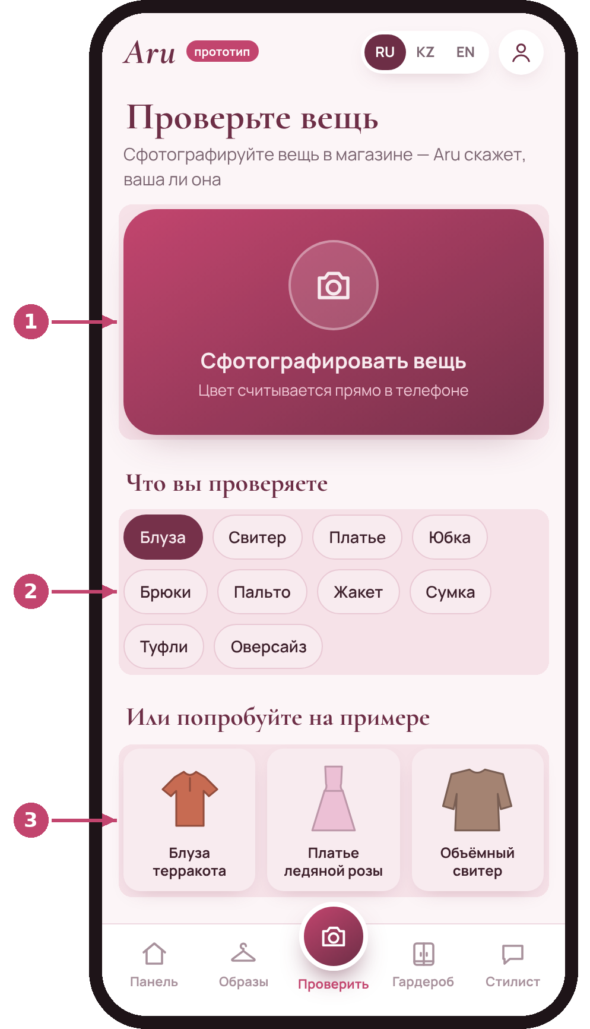
Проверить вещь
Проверить: вещь в магазине
Круглая кнопка внизу. Клиентка в магазине фотографирует вещь — Aru говорит, брать или нет
Сфотографировать Нажмите — камера или фото. Цвет вещи считывается по-настоящему
1
Что это Блуза, платье, брюки… — влияет на совет
2
Образцы Нет вещи под рукой — нажмите образец
3

Slide 29
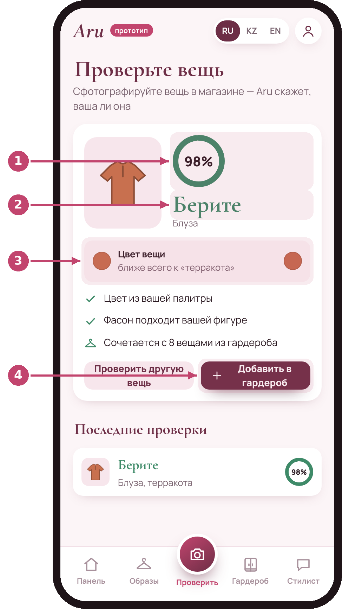
Проверить вещь
Проверить: ответ Aru
Нажали образец «Блуза терракота». Через 2 секунды — вердикт
Оценка Насколько вещь подходит, из 100
1
Вердикт «Берите», «Подумайте» или «Не ваше»
2
Цвет вещи Какой цвет нашёл Aru и ближайший из её палитры
3
В гардероб Купили — добавьте вещь в гардероб
4

Slide 30
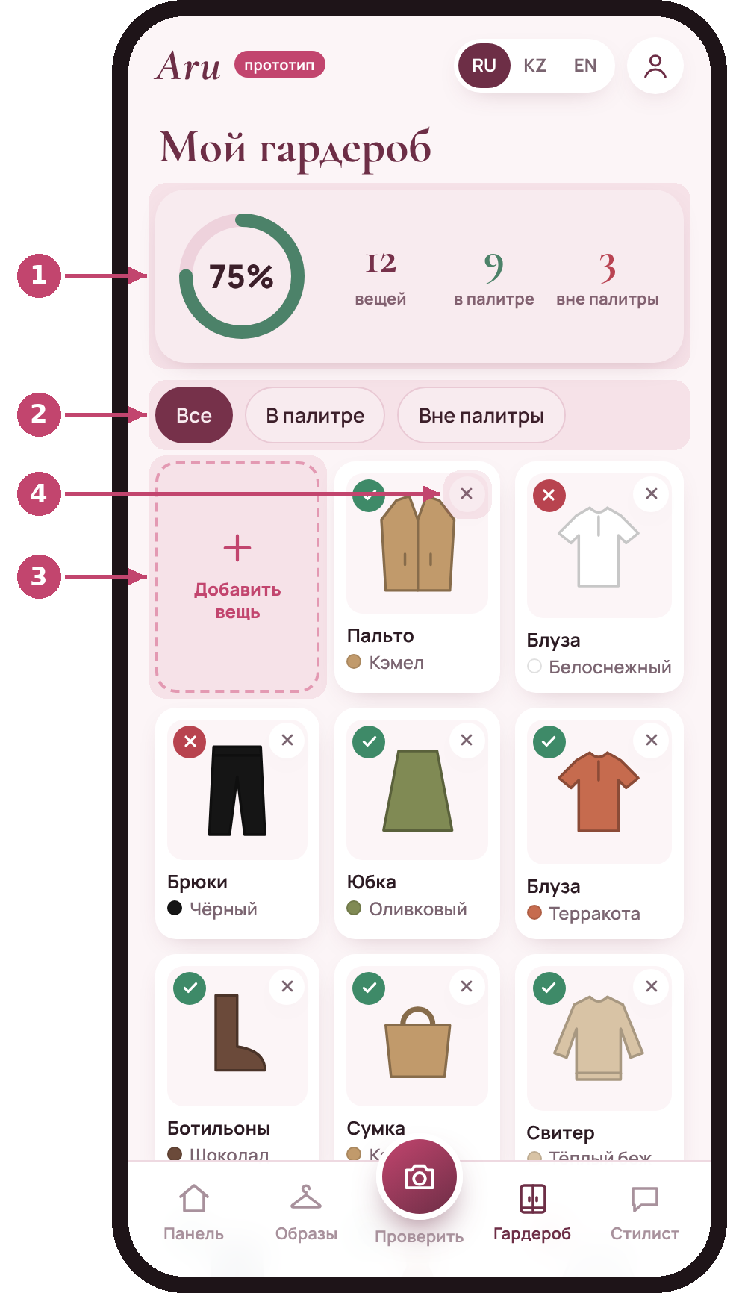
Гардероб
Гардероб
Вкладка «Гардероб»: её вещи и сколько из них в её палитре
Цифры Сколько вещей в её цветах, а сколько нет
1
Фильтр Все · В палитре · Вне палитры
2
Добавить вещь Фото вещи — цвет определится сам
3
Убрать Крестик удаляет вещь
4

Slide 31
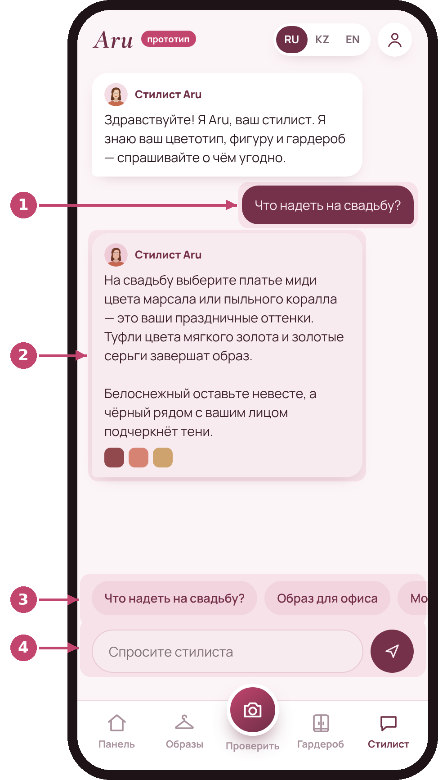
Стилист
Стилист: свой вопрос
Вкладка «Стилист». Нажали готовый вопрос — стилист ответил
Её вопрос Справа — что спросила клиентка
1
Ответ стилиста С учётом её цветотипа и фигуры. В прототипе — по ключевым словам
2
Готовые вопросы Свадьба, офис, свидание… листаются вбок
3
Свой вопрос Напишите и нажмите стрелку
4

Slide 32
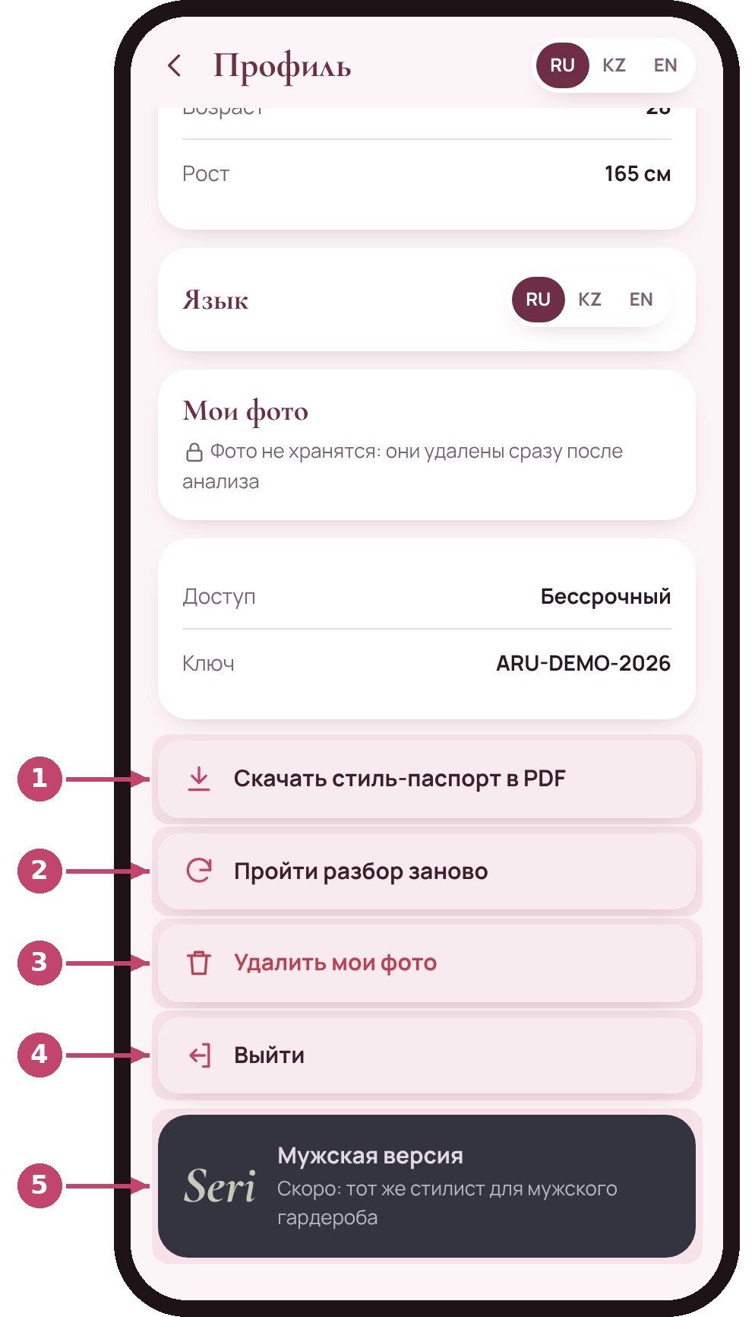
Профиль
Профиль
Кружок с человечком вверху справа
Стиль-паспорт Вся панель стиля одним PDF — можно распечатать
1
Пройти заново Новые фото — новый разбор
2
Удалить фото Приватность: фото стираются
3
Выйти Вернуться к экрану ключа
4
Seri Мужская версия — скоро
5

Slide 33
Что настоящее, а что пока имитация
Чтобы не домысливать: прототип показывает идею, рабочая версия будет считать всё по-настоящему.
✓ Работает по-настоящему
◐ Пока имитация
Переключение языков RU · KZ · EN
Цвет вещи на фото во «Проверить» считывается по-настоящему
Гардероб сохраняется в браузере
Фото «Как было / Как стало» — настоящие примерки, сделанные в Gemini
Анализ всегда показывает результат Айгерим
Стилист отвечает по ключевым словам
Драпировка, причёска, макияж — пока на рисунке
Ключ: принимается любой вида ARU-XXXX-XXXX; оплата не подключена
Цены в прототипе условные — решим при тестировании

Slide 34
Показ за 2 минуты: маршрут
1
Вход → «Войти» (ключ уже вставлен)
2
«Показать на демо-клиентке Айгерим» → «Сделать разбор»
3
Панель: «Тёмная осень» и её 16 цветов
4
Внизу «Образы» → «Как было» → «Как стало»
5
«Праздник» → снова «Как было / Как стало»
6
Сверху «Елена» — совсем другая гамма
7
Круглая кнопка «Проверить» → образец «Платье ледяной розы» → «Не ваше»

Slide 35






Если что-то не так
На экране старая версия
Ctrl + F5. Не помогло — окно инкогнито: Ctrl + Shift + N
Хочу начать с начала
Профиль → «Пройти разбор заново»
Хочу вернуться к ключу
Профиль → «Выйти»
Кнопка не видна
Листайте внутри телефона — часть экрана ниже
Не тот язык
RU · KZ · EN вверху любого экрана
Непонятно, что делает кнопка
Найдите её в этом путеводителе или спросите Claude

Slide 36
Путеводитель — живой документ
Каждое изменение прототипа → новая версия путеводителя с новыми снимками. Номер версии — на обложке. Хранится в папке 03_Документы и на GitHub (docs/).
Версия 1
23.10.2026
Прототип v0.3: превращение на фото, Айгерим и Елена
Версия 2
скоро
Драпировка, причёска и макияж — на настоящем фото

